Slide 1





我们都是追梦人
自学考试课程-冲刺阶段

Slide 2
应用文写作
课程代码：27007
主讲老师：伍国华

Slide 3
名词解释题

Slide 4
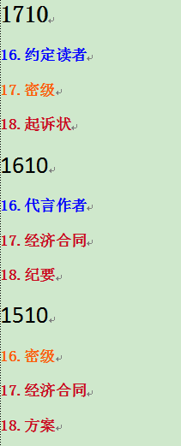
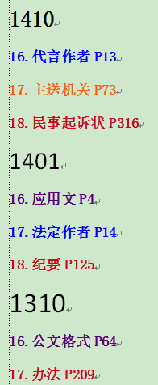
考情分析
共3小题，每小题3分，共9分

Slide 5
公文、事务文

Slide 6
名词解释题
1.纪要
答：
纪要是指国家机关、企事业单位、人民团体等在会议记录会议问题
及其他有关会议材料的基础上整理而制发的一种用来记载会议情况
和议定事项，传达会议精神，要求收文机关单位遵守、执行、周知
的公文。

Slide 7
名词解释
公文、部分事务文的名词解释格式：
①对象：国家机关、企事业单位、人民团体
②目的：根据文种不同具体解释
③表明上下级关系
拆词法：记录 要点
联想法：会议纪要
答题基本的格式：
答：
……是……的……

Slide 8
名词解释题
公文、事务文的名词解释：
①对象：国家机关、企事业单位、人民团体
②目的：根据文种不同具体解释
③表明上下级关系
2.工作计划
答：
工作计划是指党政机关、人民团体和企事业单位
对未来一定时间内工作的目标、任务、要求、措施
作出设计安排的事务性公文。

Slide 9
名词解释题
公文、事务文的名词解释：
①对象：国家机关、企事业单位、人民团体
②目的：根据文种不同具体解释
③表明上下级关系
3.办法
答：
办法是行政机关为贯彻某一法令或者做好某方面工作而制定
的具有指导性、指挥性的法规性文书。

Slide 10
名词解释题
公文、事务文的名词解释：
①对象：国家机关、企事业单位、人民团体
②目的：根据文种不同具体解释
③表明上下级关系
4.述职报告
答：
述职报告是党政机关、企事业单位、人民团体的干部、聘用人员或专业技术人员为接受考核、监督，就自己履行岗位职责的情况，从德、能、勤、绩等几个方面进行自我评估而写的，向主管部门、组织人事部门或本单位的职工群众进行陈述汇报的书面报告。

Slide 11
名词解释题
公文、事务文的名词解释：
①对象：国家机关、企事业单位、人民团体
②目的：根据文种不同具体解释
③表明上下级关系
5.议案
答：
议案是指适用于各级人民政府按照法律的程序向同级
人民代表大会或者人民代表大会常务委员会提请审议事项。

Slide 12
名词解释题
公文、事务文的名词解释：
①对象：国家机关、企事业单位、人民团体
②目的：根据文种不同具体解释
③表明上下级关系
6.方案
答：
方案是为完成某项专题任务而制定的计划性文书。

Slide 13
名词解释题
公文、事务文的名词解释：
拆词组句法：
知照----通知、知会、告知
公文
7.知照性公文
答：
知照性公文主要用于向社会公众发布的，用于告知情况、
沟通信息、通知事项等，表明自己的立场或态度，以作为凭证的一种告谕性公文。

Slide 14
名词解释题
公文、事务文的名词解释：
拆词组句法：
知照----通知、知会、告知
公文
8.部署性公文
答：
部署性公文主要用于上级机关对下级机关单位
布置工作、安排事务、处理问题而发的具有
领导性、指导性、落实性的公文。

Slide 15
私务文

Slide 16
名词解释题
9.经济合同
答：
经济合同是商品经济的产物，根据1999年10月1日生效的
《中华人民共和国合同法》规定：经济合同是平等主体的
自然人、法人、其他组织之间设立，变更、终止民事权利
和义务关系的协议。

Slide 17
名词解释题
10.起诉状
答：
起诉状是民事案件的原告或刑事案件的自诉人在自己的权益受到
侵害或与他人发生争议时，为维护自己的合法权益，依法向
人民检察院提出诉讼请求，要求法院追究有关人员和组织的
法律责任而向法院提交的书面请求。

Slide 18
名词解释题
11.民事起诉状
答：
民事起诉状是民事原告在自己的民事权益受到侵害或者
与他人发生争议时，为维护自身的民事权益，依照事实
和法律，向人民法院递交的书面请求。

Slide 19
名词解释题
12.信电类文书
答：
信电类文书指以传统纸质媒介或现代电子媒介书写、
印刷、承载、传播书信类应用文。

Slide 20
名词解释题
13.调查报告
答：
调查报告是对客观事物进行实地调查研究后写成的反映
客观事物规律的书面报告，是反映调查研究成果的一种文体。

Slide 21
名词解释题
14.会议记录
答：
会议记录是如实记录会议基本情况以及会议议程、报告、
发言、讲话、决定、决议的一种记录文书。

Slide 22
基础知识篇

Slide 23
名词解释题
拆词法：记录 要点
联想法：会议纪要
1.约定读者
答：
约定读者是指依据应用文的内容、文种、或特定关系、特定身份等，
特别约定阅读应用文文本个体或群体。
2.代言作者
答：
代言作者即以代替别人撰写的撰稿人的身份从事写作活动的人。
3.自由读者
答：
自由读者是指根据个人需要，自发选择阅读某些应用文的读者。

Slide 24
拆词法：指定
必须阅读
4.指定性读者
答：
指定性读者是指被指定必须阅读某一应用文的个体或群体；
公务文书的作者基本上是指定性读者。

Slide 25
5.指向性读者
拆词法：指向
答：
指向性读者是指根据自己需要选择阅读应用文文本的
个体或群体。

Slide 26
6.法定作者
答：
法定作者指写作形式上的主体是那些依法成立并能以
自己的名义行使权利和义务关系的单位和个人。

Slide 27
7.密级
答：
密级又称秘密级限，是根据公文内容涉及的国家秘密的程度
所划分的等级。

Slide 28
8.主送机关
答：
主送机关指公文的主要受理机关，是需要周知、执行、
答复公文内容，负有办文责任的机关名称。

Slide 29
9.应用文
答：
应用文是机关单位、社会团体和人民群众，在日常工作、
学习、生活中办理公务以及个人事务而使用的具有特定形式
或惯用格式的文字。

Slide 30
10.公文格式
答：
公文格式指公文外在表现形式的各个组成部分及在文本中的各自位置，包括公文的用纸、留白等。

Slide 31

11.文种
答：
文种是指对具体的公文按其性质和用途的不同要求划分为
若干种，并为每种公文规定的固定的名称，即公文的名称。

Slide 32
简答题
方向：
内容----写的什么
对象----写给谁
写法----写作细节
单位----谁写的
形式----格式
答题格式：
答：
（1）…………；
（2）…………；
（3）…………；
（4）…………。
答题方法：
联想法
记忆口诀
拆字组句

Slide 33
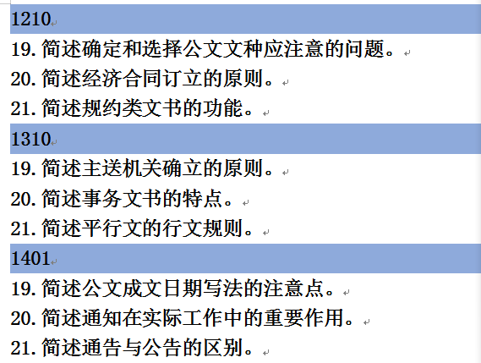
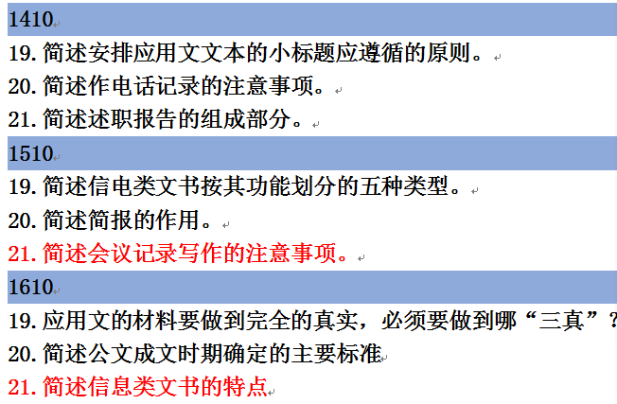
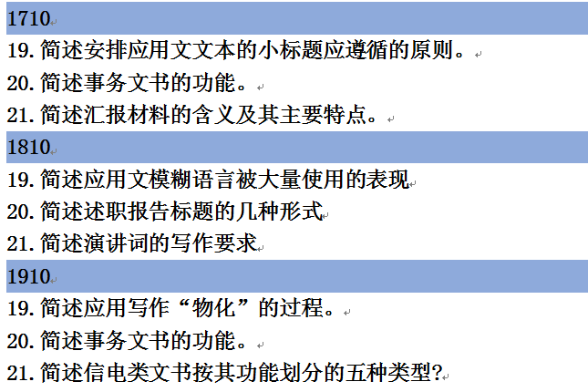
共3小题，每小题5分，共15分

Slide 34
主要考察事务文和私务文书的特点和功能
简述事务文书的功能。
简述信息类文书的特点
简述事务文书的特点。
简述规约类文书的功能
简述汇报材料的含义及其主要特点。
特点与
功能类

Slide 35
简答题
1.简述事务文书的功能。
答：
（1）贯彻政策，指导工作；
（2）沟通联络，商洽工作；
（3）参谋咨询，辅助决策；
（4）积累资料，提供证据；
（5）制造舆论，宣传教育。

Slide 36
简答题
2.简述规约类文书的功能。
答：
（1）明确职责；
（2）规范行动；
（3）统一步调；
（4）宣传教育。

Slide 37
简答题
3.简述信息类文书的特点
答：
（1）内容的真实性；
（2）选材的典型性；
（3）交流的平等性；
（4）行文的灵活性；
（5）制发的时效性。

Slide 38
简答题
4.简述规约类文书的特点。
答：
（1）内容的约束性；
（2）制定的程序性；
（3）执行的强制性；
（4）发布的灵活性；
（5）表述的简明性。

Slide 39
简答题
5.简述事务文书的特点。
答：
（1）使用频繁；
（2）种类繁多；
（3）格式相对灵活；
（4）一般内部使用；
（5）传播方式多样。

Slide 40
简答题
6.简述计划类文书的特点。
答：
（1）指导性；
（2）预想性；
（3）可行性；
（4）针对性；
（5）约束性。

Slide 41
简答题
7.简述私务文书的功能。
答：
（1）交流经验、互通信息、联络感情；
（2）凭证性；
（3）广告宣传性；
（4）提供和保存历史资料。

Slide 42
简答题
8.简述总结类文书的特点。
答：
（1）客观性；
（2）回顾性；
（3）经验性；
（4）自我性。
【记忆方法】我客观的回顾过去，总结经验

Slide 43
简答题
公文、事务文的名词解释：
①对象：国家机关、企事业单位、人民团体
②目的：根据文种不同具体解释
③表明上下级关系
8.简述汇报材料的含义及其主要特点。
答：
（1）汇报材料是下级单位向上级单位呈报某项工作进展情况或某项政策、法令、指示等贯彻执行情况的文书。
（2）主要特点：
①材料的真实性；
②内容的针对性；
③行文的及时性；
④对象的稳定性。

Slide 44
简答题
9.简述信电类文书按其功能划分的五种类型。
答：
信电类文书按其功能可分作以下五类：
（1）普通书信；
（2）礼仪书信；
（3）申请类书信；
（4）建言类书信；
（5）电子邮件。

Slide 45
简答题
10.简述是经济合同订立的原则。
答：
（1）合法自愿原则；
（2）平等互利、协商一致、等价有偿原则；
（3）诚实信用原则。

Slide 46
简答题
11.简述述职报告的组成部分。
答：
（1）标题；
（2）署名；
（3）主送机关或受众；
（4）正文；
（5）落款。

Slide 47
主要考察通知、通告、简报、会议记录、电话记录等
简述简报的作用
简述通知在实际工作中的重要作用。
简述会议记录写作的注意事项。
简述作电话记录的注意事项。
纲要、规划、设想、要点、方案有何区别？
简述会议纪要与会议决议的区别。
简述通告与公告的区别。
作用、
区别类

Slide 48
简答题
1.简述简报的作用。
答：
具体地讲，简报的作用反映在四个方面：
（1）简报是单位领导和上级主管部门了解下情的重要渠道；
（2）简报是单位领导指导工作的有效形式；
（3）简报是单位内部交流情况的重要途径；
（4）简报是单位之间的“媒介”。

Slide 49
简答题
2.简述通知在实际工作中的重要作用。
答：
（1）指令作用；
（2）“桥梁”和“纽带”作用；
（3）传达作用；
（4）决定作用；
（5）沟通作用。

Slide 50
简答题
3.简述会议记录写作的注意事项。
答：
会议记录写作的注意事项有如下几点：
（1）要经过必要的手续；
（2）项目要齐全；
（3）记录要客观、真实、完整；
（4）注意详略；
（5）多种记录方式结合。

Slide 51
简答题
4.简述作电话记录的注意事项。
答：
（1）项目要齐备；
（2）记录要及时；
（3）内容要清楚、准确；
（4）写好办理情况；
（5）保存留底。

Slide 52
简答题
5.简述会议纪要与会议决议的区别。
答：
（1）内容不同： 会议决议内容一般是原则性重大问题，
纪要内容可大可小；
（2）形成过程不同： 纪要由领导人审核签发定稿，会议
决议需正式会议按程序通过；
（3）现实效果不同： 纪要主要为知照性，指令性和约束力弱于会议决议；
（4）写法不同： 纪要可以写会议不同意见，会议决议则反映一致
观点和意见。

Slide 53
简答题
6.简述通告与公告的区别。
答：
（1）发布的内容不同；
（2）发布的对象不同；
（3）发布的单位不同；
（4）发布的形式不同；
（5）写作要求不同。
不同文种区别类的做题方法：
内容----写的什么
对象----写给谁
写法----写作细节
单位----谁写的
形式----格式

Slide 54
简答题
1.简述安排应用文文本的小标题应遵循的原则。
答：
（1）要有大致整齐的句式；
（2）要做到内容和形式的统一；
（3）要从实践中来，深入浅出；
（4）要进行提炼，使小标题富有新意；
（5）小标题之间要有内在逻辑关系。
【记忆方法】小标题要有句式统一、深入浅出、有新意、有逻辑的特点

Slide 55
简答题
3.简述公文成文时期确定的主要标准
答：
（1）成文日期以负责人签发的日期为准；
（2）联合行文以最后机关负责人的签发日期为准；
（3）电报以发出日期为准；
（4）会议通过的公文，以会议通过的日期为准。

Slide 56
简答题
5.简述确定和选择公文文种应注意的问题。
答：
（1）根据写作意图选择文种；
（2）根据行文方向选择文种；
（3）按照文种特性选择文种；
（4）根据职权范围和隶属关系选择文种。

Slide 57
简答题
6.简述公文成文日期写法的注意点。
答：
（1）写全年、月、日，年份应该标全称；
（2）用阿拉伯数字书写，如“2013年3月3日”；
（3）月、日不编虚位（即1不编为01）。

Slide 58
简答题
7.简述平行文的行文规则。
答：
（1）选准文种；
（2）同级党政机关、党政机关与其他同级机关必要时可以联合行文；
（3）上级机关不可与下级机关联合向下级行文；
（4）属于部门职权范围内的事务，部门之间可以联合行文；
（5）平行文在写法上要态度谦和，多用商量口气，不能
强加于人及指示性口吻。

Slide 59
简答题
1.简述会议记录写作的注意事项。
答：
（1）要经过必要的手续；
（2）项目要齐全；
（3）记录要客观、真实、完整；
（4）注意详略；
（5）多种记录方式结合。

Slide 60
2.简述信息类文书的特点
答：
（1）内容的真实性；
（2）选材的典型性；
（3）交流的平等性；
（4）行文的灵活性；
（5）制发的时效性。

Slide 61
3.简述汇报材料的含义及其主要特点。
答：
（1）汇报材料是下级单位向上级单位呈报某项工作进展情况或某项政策、法令、指示等贯彻执行情况的文书。
（2）主要特点：
①材料的真实性；
②内容的针对性；
③行文的及时性；
④对象的稳定性。

Slide 62
4.简述公文成文时期确定的主要标准
答：
（1）成文日期以负责人签发的日期为准；
（2）联合行文以最后机关负责人的签发日期为准；
（3）电报以发出日期为准；
（4）会议通过的公文，以会议通过的日期为准。

Slide 63
5.简述应用文模糊语言被大量使用的表现
答：
（1）表示主观态度与评价；
（2）表示分寸和程度留有余地；
（3）表示事务的普遍性和变化过程；
（4）使文字更具弹性和美感；
（5）使时间、数量等的表述更符合实际情况。

Slide 64
6.简述通知在实际工作中的重要作用。
答：
（1）指令作用；
（2）“桥梁”和“纽带”作用；
（3）传达作用；
（4）决定作用；
（5）沟通作用。

Slide 65
答题模板
12--分析题
05--改错题
10--要素题
34--写作题
61分！

Slide 66
标题
发文字号
主送机关
正文内容（引用文件）
正文结尾
落款
发文者+事由+文种
12--分析题
××××〔××××〕×号
05--改错题
各单位，各有关组织，各相关团体
10--要素题
34--写作题
61分！
发文单位：签字盖章
××××年××月××日

